Slide 1
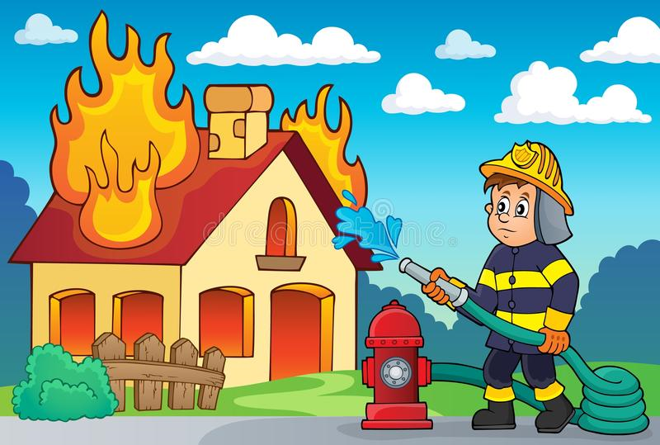
Профессия «Пожарный».

Slide 2
Цели: знакомство детей с профессией «Пожарный».
Задачи: Образовательные: познакомить детей с профессией пожарного, с особенностями спецодежды, с используемым транспортом, орудиями труда. Дать детям понятие, что пожарные спасают жизни людей. Развивающие: развить умение логически строить свои высказывания ,задавать вопросы , слушать внимательно, развивать наблюдательность, любознательность. Воспитательные: формировать у детей доброжелательность к людям , воспитывать уважение к профессионалам, способность понимать важность профессии пожарный.

Slide 3
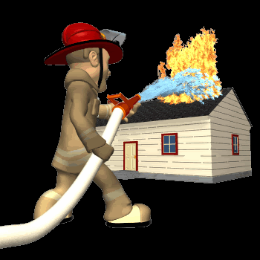
Пожарный-это специалист по борьбе с пожарами.

Slide 4
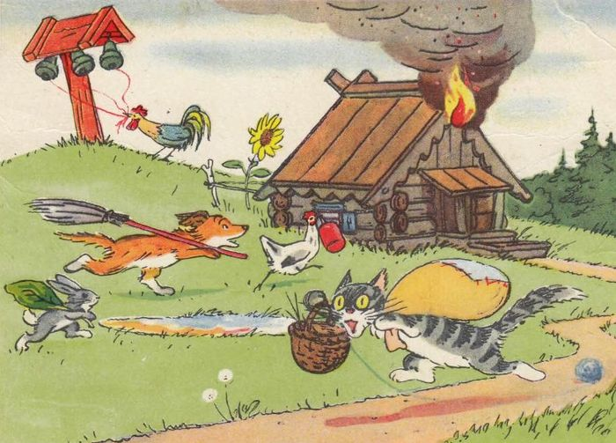
Много-много лет назад, если начинался пожар, ночные сторожа били тревогу.В деревнях, где дома были все деревянные, огонь был особенно страшен.Как только колокольный звон извещал о пожаре, жители сбегались со всех сторон.Односельчане вставали цепочкой от колодца до горящего дома, передавая друг другу ведро с водой.

Slide 5
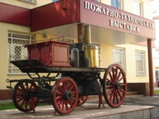
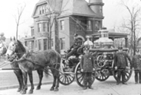
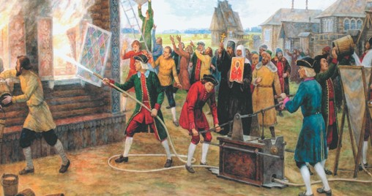
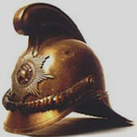
Однажды в России появилась первая пожарная команда.Сейчас пожарные команды есть в каждом городе.Конечно,выглядят совсем по-другому.

Slide 6
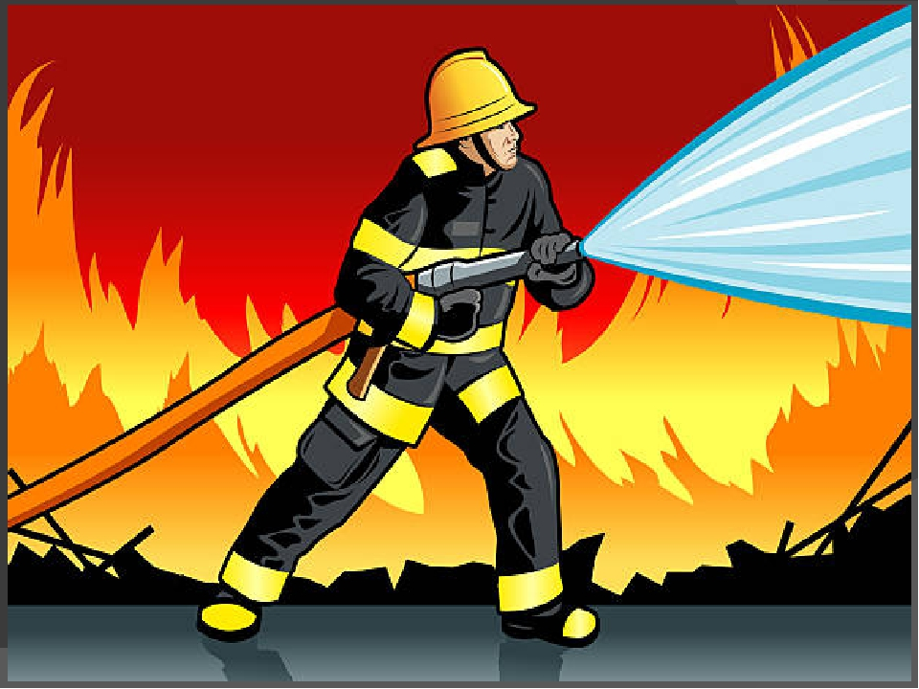
Я мчусь с сиреной на пожар Везу я воду с пеной. Потушим вмиг огонь и жар Мы быстры, словно стрелы.

Slide 7
В распоряжении пожарных специально оснащенные пожарные машины.Они ярко-красного цвета.Когда они мчатся по улице, то все другие машины, заслышав громкий звук пожарной сирены, уступают им дорогу.

Slide 8
Если случится пожар на воде или в воздухе. Как его тушат?

Slide 9
Тушения пожара с воздуха.

Slide 10
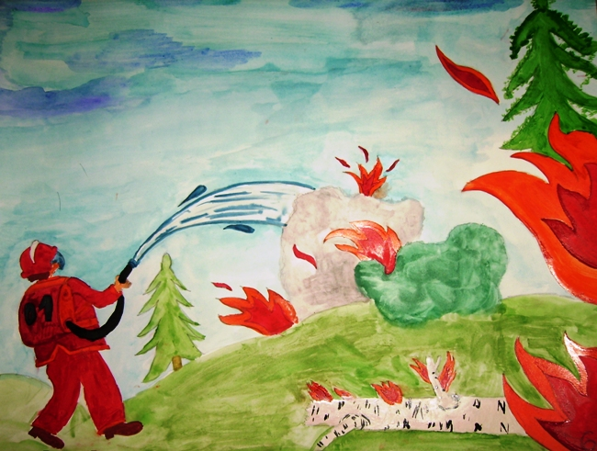
Все знают, что пожар легче предупредить, чем потушить. Пожарные занимаются не только тушением пожара , но ещё их предупреждением. Без разрешения пожарных , без их тщательного осмотра не строится ни один дом. Пожарные участвуют в осмотре магазинов, школ, садов, заводов , кафе перед их открытием. парикмахерских, детских

Slide 11
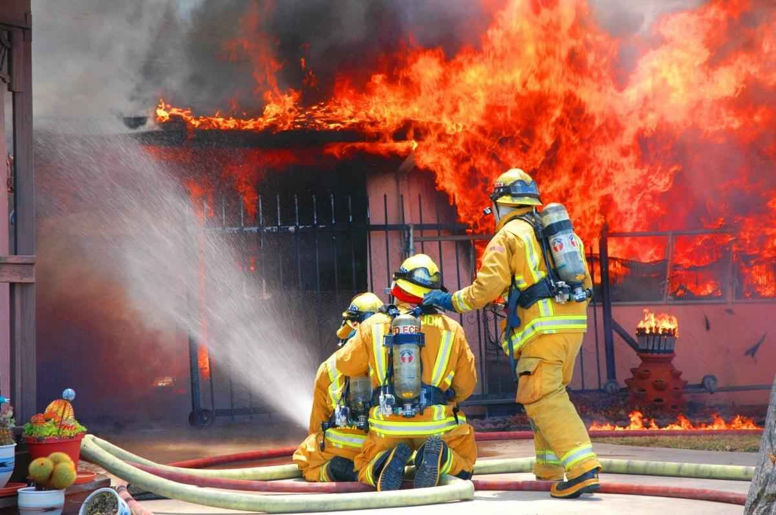
-Люди этой профессии –бесстрашные, сильные, тренированные. Раньше их называли топорники. Они помогают другим людям в беде, и за подвиги получают медали. Носят люди этой профессии специальную одежду, она не горит в огне и не мокнет в воде. «Мне будет тяжело и очень жарко, и немного страшно, но я справлюсь!» - вот девиз настоящего пожарного.

Slide 12
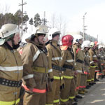
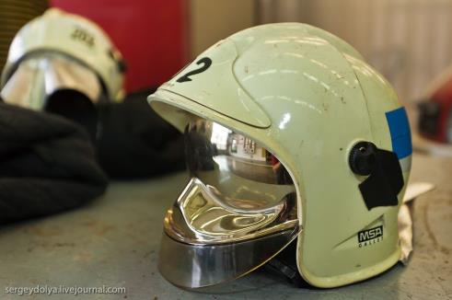
Одежда пожарных. У пожарных есть специальная одежда, которая защищает их во время пожара. Она сделана из специальной ткани которая почти не горит. На голове у них стальная маска, на ногах прочные и удобные сапоги. Поэтому пожарный бесстрашно идет в огонь.

Slide 13
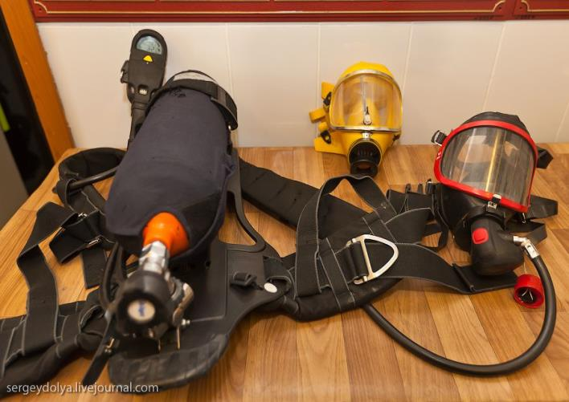
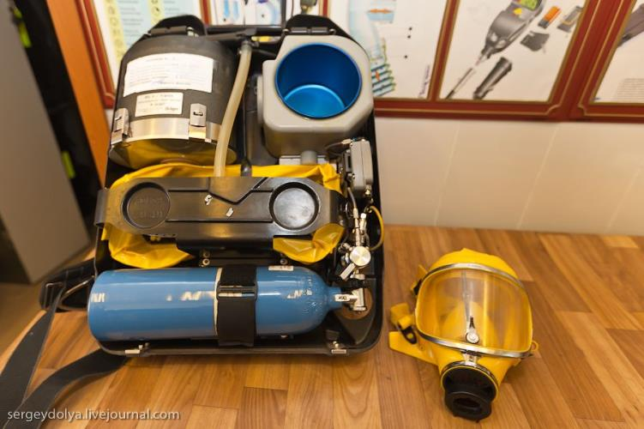
В сильно задымлённых помещениях пожарные используют дыхательные аппараты.

Slide 14
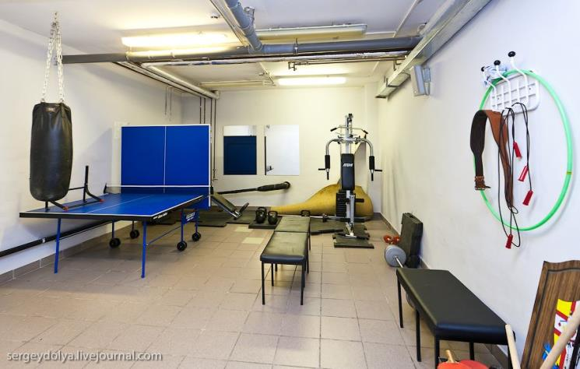
Пожарные постоянно проводят специальные учения , занимаются в спортивных залах , отрабатывают возможные ситуации возникающие во время пожара, чтобы во время настоящего пожара проявить ловкость , силу , сноровку , быстроту….

Slide 15
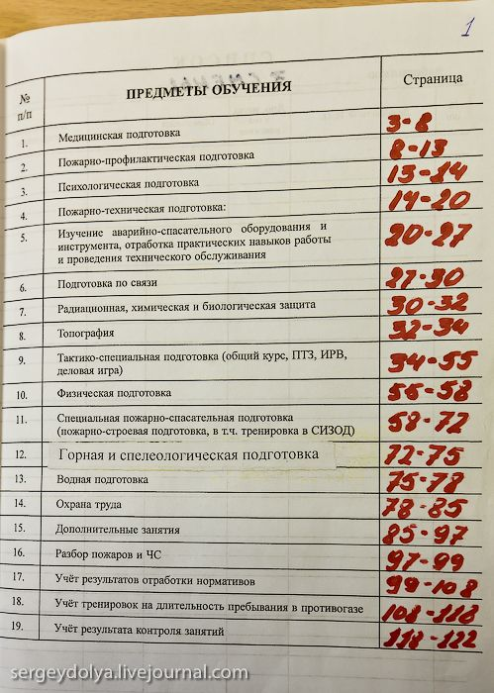
Пожарные тоже учат уроки!

Slide 16
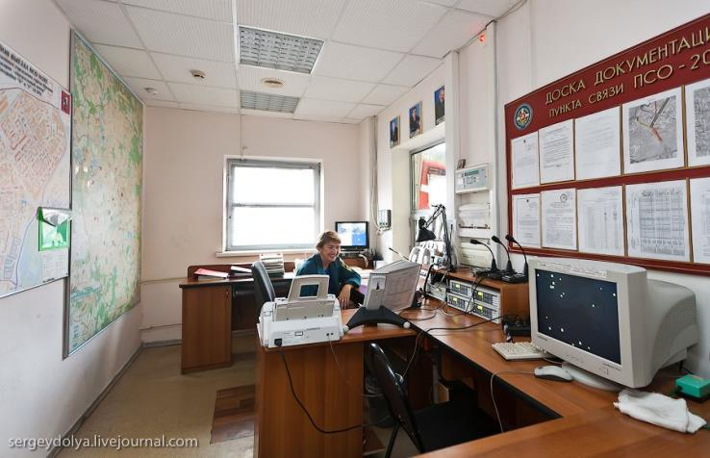
В пожарной части работают и женщины – диспетчерами. Диспетчер сидит за пультом пожарной охраны, от его быстроты , внимательности, чёткости команд многое зависит. Он принимает звонок, выясняет что и где горит, есть ли люди на месте пожара, объявляет тревогу, определяет по карте , где находится ближайший гидрант к месту пожара, вычисляет кротчайший путь следования. И на всё это должно уйти не больше минуты!

Slide 17
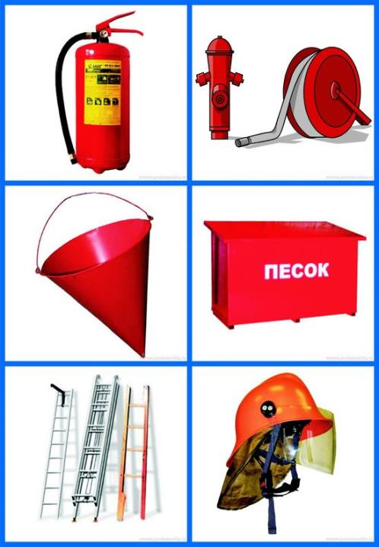
1.Я мчусь с сиреной на пожар Везу я воду с пеной. Потушим вмиг огонь и жар Мы быстры, словно стрелы…. 2.Что за тесный, тесный дом? Сто сестричек жмутся в нём. И любая из сестричек Может вспыхнуть как костёр….. 3.Висит – молчит , а перевернёшь, шипит, и пена летит….. 4.Летала мошка- сосновая ножка, на стог сена села- всё сено съела…. 5.Всё ест , не наестся , а пьёт—умирает…. 6.С языком , а не лает, без зубов , а кусается….

Slide 18
Стихотворение «Огонь-друг, Огонь-враг»
Огонь бывает разный ….
Очень добрый, очень злой…
Говорят – огонь нам друг!
Но врагом он станет вдруг,
Если мы о нем забудем,
Отомстит он сразу людям.

Slide 19
Нашим другом и помощником огонь остается до тех пор, пока мы внимательно и осторожно обращаемся с ним, но шалость с огнем, как правило, приводит к беде!

Slide 20
Игра-лабиринт «Огонь-вода».

Slide 21
Дидактическая игра - разрезные картинки «Потуши пожар»

Slide 22
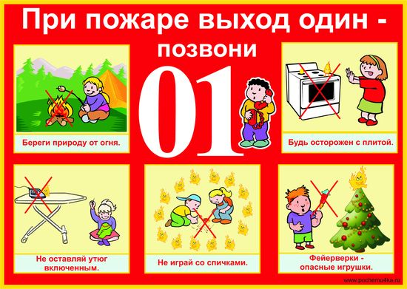
Можно ли избежать пожара? Чаще всего пожар случается из-за невнимательности людей , из-за неосторожного обращения с огнём. Причиной лесного пожара может быть плохо затушенный костёр, брошенная горящая сигарета, молния во время грозы и даже осколок стекла, собирающий солнечные лучи.

Slide 23
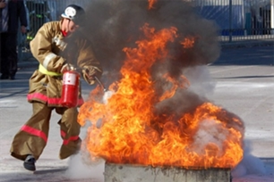
1.Какими качествами должен обладать пожарный? Почему? 2.Почему работа пожарного может быть опасной? 3.Как пожарные тушат огонь? 4.По какому телефону нужно звонить при пожаре? 5.Кто принимает заявки по телефону? 6. Почему по телефону 01 нельзя делать ложные ( шутливые) звонки?

Slide 24
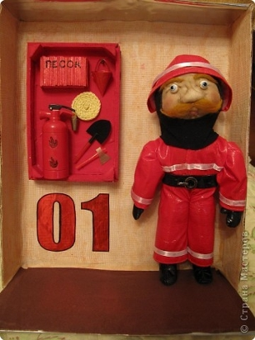
ЧТО ДЕЛАТЬ В СЛУЧАЕ ПОЖАРА? Если пожар случится в твоей квартире – немедленно убегай подальше: на улицу или к соседям. · Помни, если нет возможности выйти через дверь, спасайся на балконе или возле открытого окна. · Ни в коем случае не прячься от пожара под кроватью или в шкафу - пожарным будет трудно тебя найти. · Тушить огонь дело взрослых, но вызывать пожарных ты можешь сам. · Если на тебе вспыхнула одежда – остановись и падай на землю и катайся, пока не собьешь пламя.

Slide 25
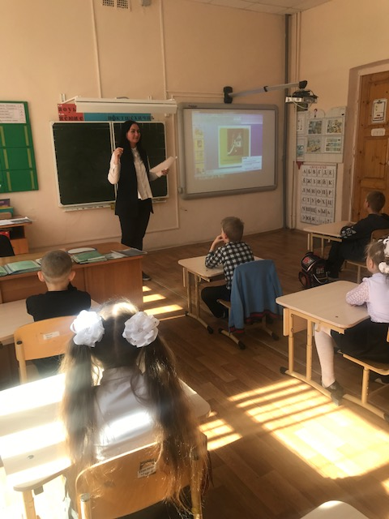
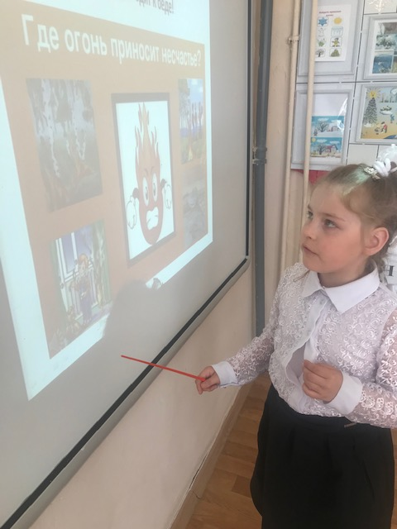
Дидактическая игра «Где огонь приносит несчастье?»

Slide 26
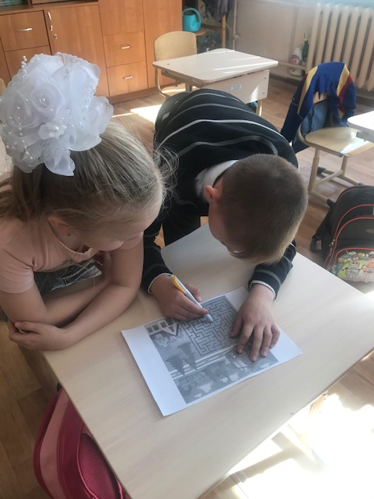
Игра-лабиринт «Огонь-вода».

Slide 27
Просмотр мультфильма «Заюшкина избушка»

